Slide 1


begin-slack
slack
の使い方
v2018
計安関係者WS ／ keianws.slack.com
構成メンバー 学 生 … 研究室内の学生メンバー（参加必須）
＋関係者 … OBOG・社ドク・研究関係者・留学生など（任意参加です）

Slide 2
Slack is 何
学 生 … 研究室内の学生メンバー
関係者 … OBOG・社ドク・研究関係者・留学生など
⇒LINE以上メール未満のビジネス用チャット（無料）
Windows/Mac/Linuxアプリ（学生は導入必須。関係者は任意。）
iOS/Android アプリ（学生は導入必須※1 関係者は任意。）
(※1) LINE は新着確認や通知設定の統一が難しく、 ”学生間の業務連絡” にあまり適しません。 この機会に、このWSを学生間の連絡手段に活用してもらえればと思います。
特徴：チャンネル機能
頭に # がついてる目的別のグループチャットのこと。誰でもすぐ作れる。
学生や関係者※2 との「報連相・コードのやりとり・日程調整」が楽。
必要な人達と気軽にやり取りするスペースをすぐに作れて、やり取りの敷居が低い。
(※2) このWSは、OBOG・社ドク・研究関係者・留学生も参加可。コミュニティはチャンネルで区別。
この WS が何なのかは、各チャンネルの運用方針（２７ページ）を見て下さい。

Slide 3
学生および参加してくれる関係者の方は まず初期設定をお願いします

Slide 4
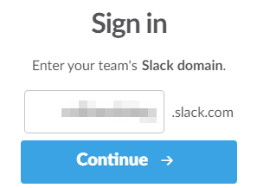
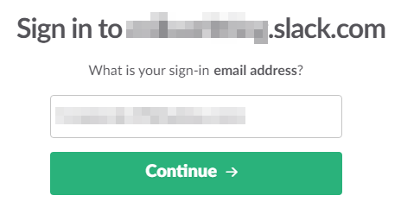
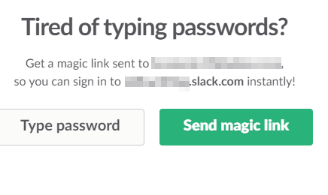
初期設定（アプリ導入）
学 生：設定必須
関係者：任意
便利な PC & スマホ のアプリを入れます
サインインに成功している 計安WS の Web ページは閉じる。
https://slack.com/downloads/ からPCアプリダウンロード ＆ 起動。
以下のように画面に従う。
計安WSに入れたら、PC 版のインストールは完了です。
keianws
keianws
招待メールを受けたアドレス
さっき設定したパスワード入力

Slide 5


初期設定（アプリ導入）
学 生：設定必須
関係者：任意
便利な PC & スマホ のアプリを入れます
サインインに成功している 計安WS の Web ページは閉じる。
https://slack.com/downloads/ からPCアプリダウンロード ＆ 起動。
以下のように画面に従う。
計安WSに入れたら、PC 版のインストールは完了です。
スマホでも や から「Slack」を見つけて同様にサインイン。
keianws
keianws
招待メールを受けたアドレス
さっき設定したパスワード入力

Slide 6
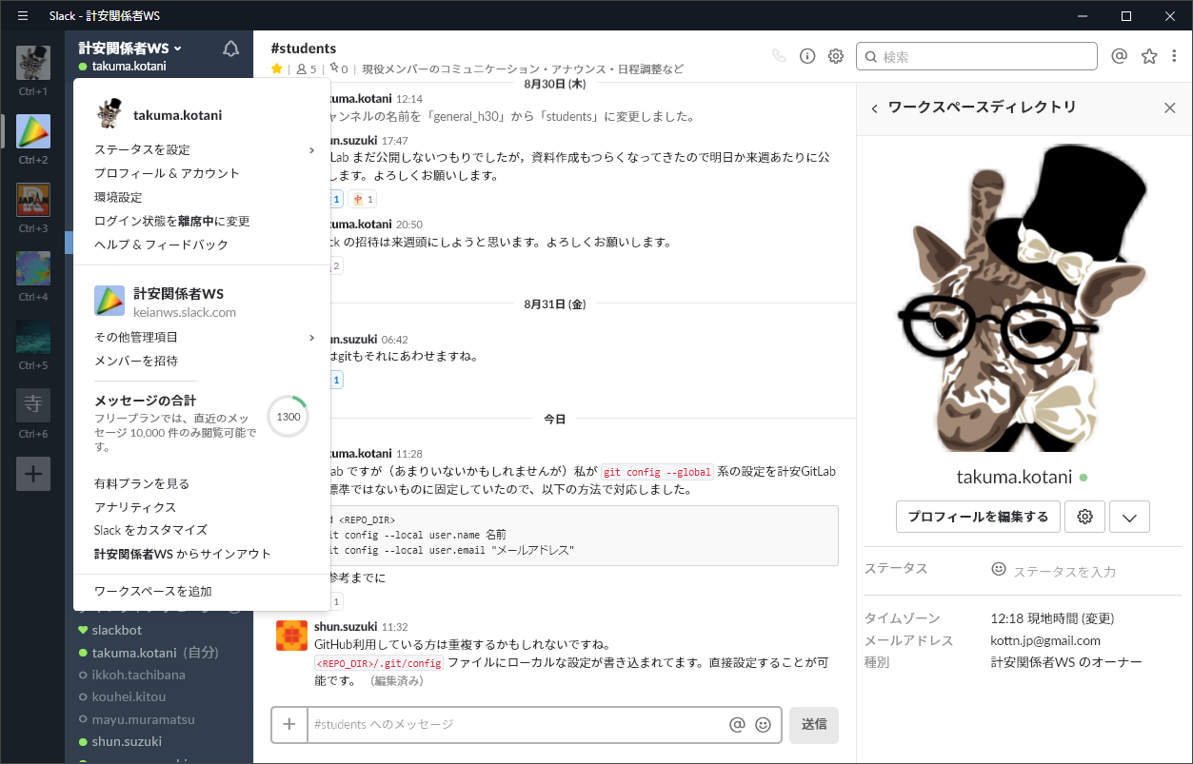
初期設定（名前の命名規則）
全員設定必須
①
②
③
④ 以下で統一してください。メンションをわかりやすくするためです。
（山田太郎の例）
氏 名：tarou.yamada
表示名：空欄

Slide 7

初期設定（メールアドレス）
全員設定必須
①
②
③
④ 開く
⑤ 卒業後も使えるメールアドレス（Gmail等）に変更してください。

Slide 8
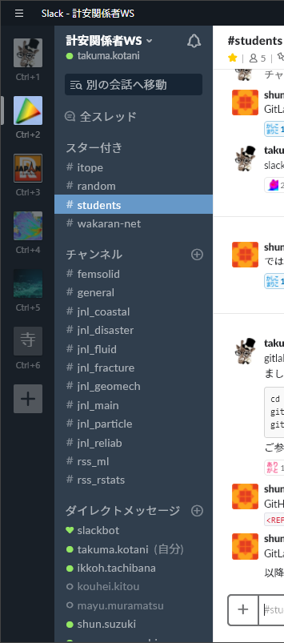
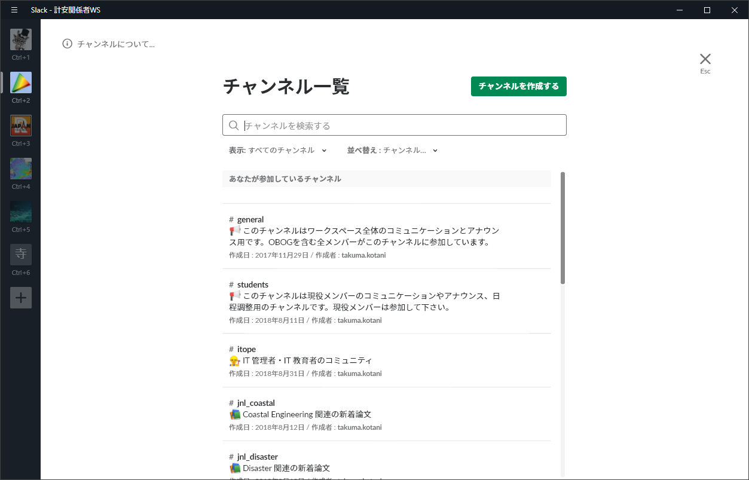
初期設定（学生チャンネル）
学 生：必須
関係者：不要
①
② #students を探してクリック
③ 「チャンネルに参加する」
他の面白そうなチャンネルにも参加してみて下さい。

Slide 9
使い方 その１
文字を打つ・送信する

Slide 10
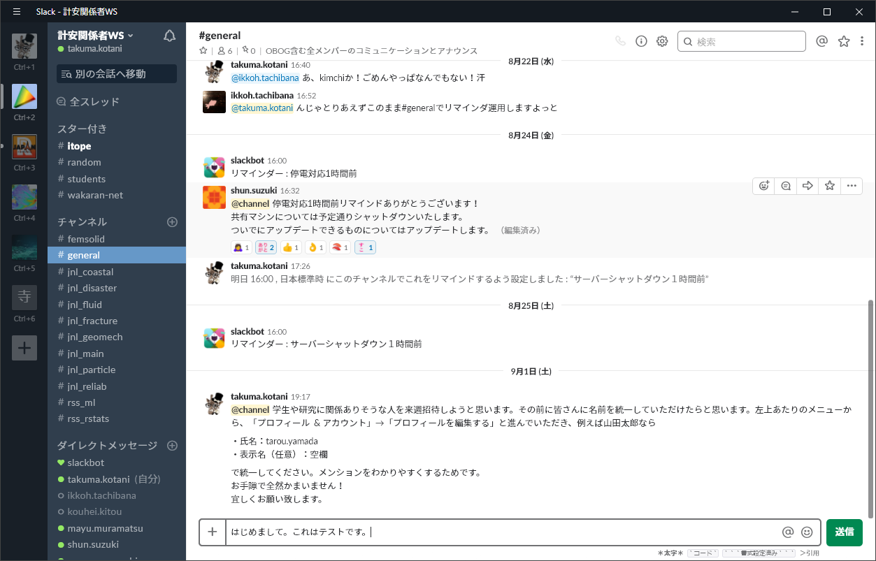
文章を打つ・送信する
→ Ctrl + Enter（もしくは「送信」ボタン）
※ この例では #general の中にいますが、練習するときは自分のスペースや #students で。

Slide 11
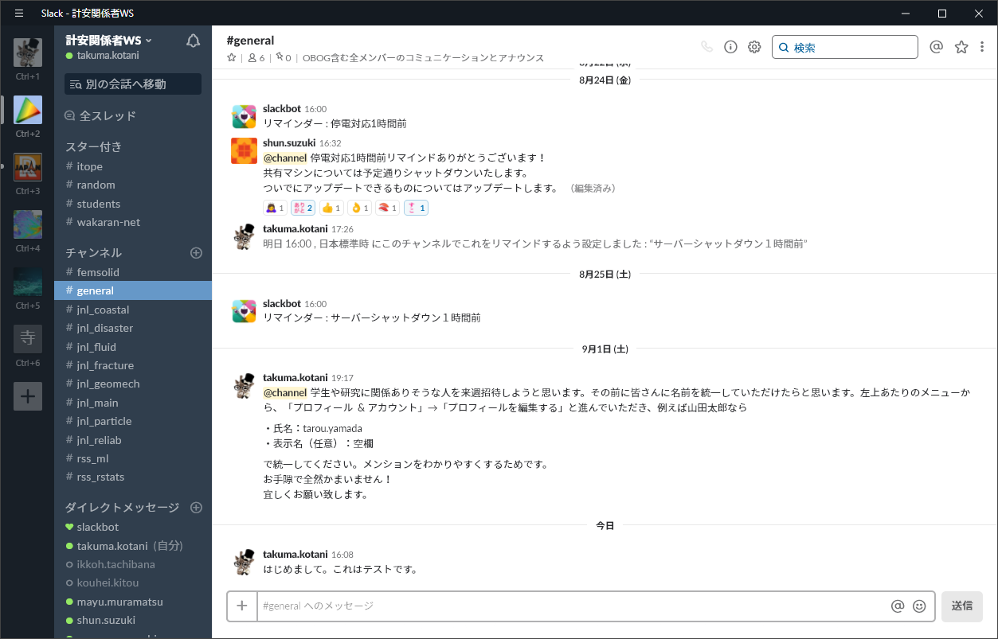
文章を打つ・送信する
※ この例では #general の中にいますが、練習するときは自分のスペースや #students で。

Slide 12
使い方 その２
文字を装飾する

Slide 13
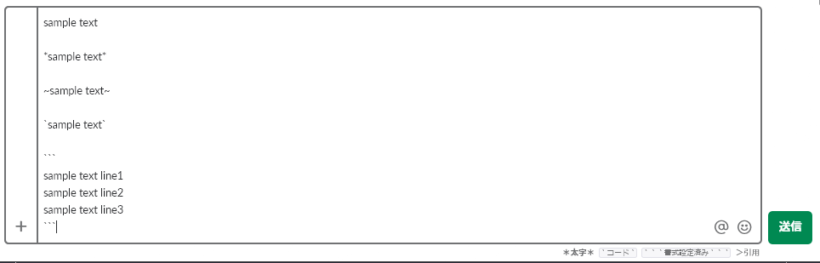
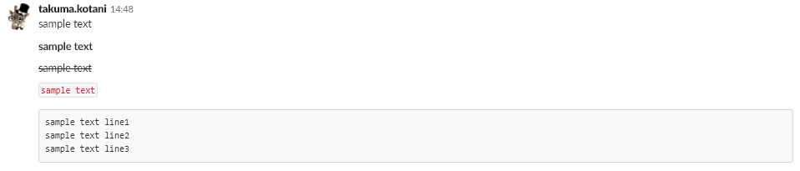
文字を装飾する（Markdown 記法）
①
* （アスタリスク） で囲む
②
~（チルダ） で囲む
③
` （バッククウォート）で囲む
④
```（３連バッククウォート）で囲む
①
強調表示
②
送信済みの内容を編集する時に使うと相手がわかりやすい
③
変数などを打つ時に便利
④
数行のコードやエラーを貼るときに便利

Slide 14
使い方 その３
長いコードをはる

Slide 15
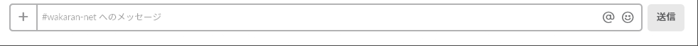
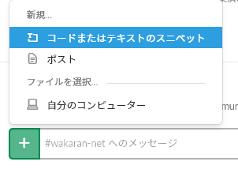
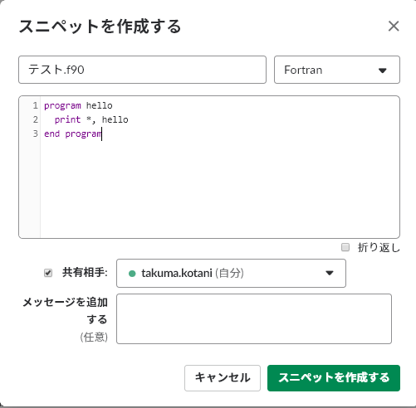
長いコードをはる（コードスニペット）
クリック
コードを送りたいチャンネルで「＋」をクリック
任意。空欄でも可。→
←任意。そのままでも可。
後で検索するときにファイル名を付けていた方が検索はしやすいです。
ほとんどの言語は「自動検出」のままでもコードに色付けしてくれます。Fortran はなぜかダメなので、この例では明示的に指定しています。別に色付けしなくてもいいです。
① 書く（or ペースト）
② 押す↓
←行番号付きで送られます。 この例は３行でしたが、長いコードのやりとりに便利です。

Slide 16
使い方 その４
通知レベルを上げる

Slide 17
通知レベルを上げる（@メンション）
メンションは、特に複数のメンバーが参加しているグループチャット環境で絶大な効果があります。
というのも、通常グループチャットでメッセージを投稿すると、相手が画面を見ない限り、メッセージは相手に読んでもらえません。
しかしメンション付でメッセージを投稿すると、投稿と同時に、相手に『あなた宛のメッセージが届いていますよ』と、各デバイスのプッシュ通知機能がメッセージの存在を知らせてくれます。
チャンネルが混雑しているときにも、「あ、これは自分宛なんだな」と判断できる利点もあります。

Slide 18
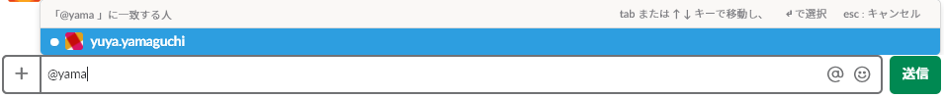

通知レベルを上げる（@メンション）
個人の相手へのメンション
① @を打つと候補が出てきます。↑↓で選択できます。そのまま続けるとマッチする人が絞り込まれます。
② 相手を Enter で選択し、メッセージを続けます。
③ 送信すると、このようになります。通常のメッセージよりも、相手への通知レベルが上がります。
チャンネル内の全員へのメンション
同様の手順で @channel で送信すると、そのチャンネルに参加している全員に通知が行きます。

Slide 19
使い方 その５
多数決をつくる・投票する

Slide 20

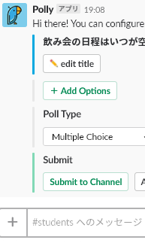
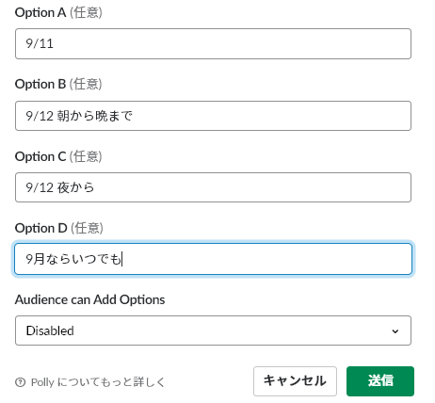

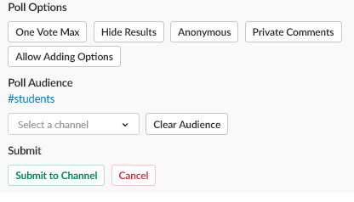
多数決をつくる（Polly）
① /polly <多数決内容> ⇒「送信」
③
選択肢
を入力
②クリック
④クリック
※ One Vote Max ：一人一票
⑥「One Vote Max」を外す※
④足りないなら足す
⑤クリック
⑦ Submit して完了！

Slide 21
多数決をつくる（Polly）
① /polly <多数決内容> ⇒「送信」
※ ちなみに [はい/いいえ] で済むなら
③
選択肢
を入力
②クリック
などと送信するだけでOK
④クリック
※ One Vote Max ：一人一票
⑥「One Vote Max」を外す※
④足りないなら足す
⑤クリック
⑦ Submit して完了！

Slide 22
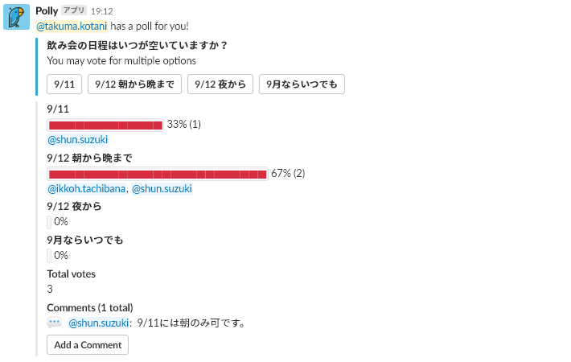
投票する（Polly）
投票
投票結果
伝えたいことがあれば「Add Comment」

Slide 23
使い方 その６
他のチャンネルを探す・入る

Slide 24

他のチャンネルを探す・入る
①
② 気になる目的のチャンネルをクリック
③

Slide 25
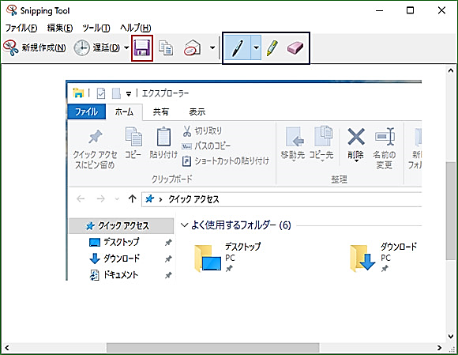
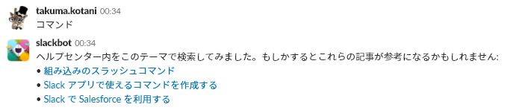

いろんなTips
入力欄で矢印キー「↑」すると自分の直前の発言を編集します。
Clipboad に画像を保存 ➡ 入力欄に [Ctrl+V] で貼れます。
[PrintScreen] ➡ [Ctrl+V]
Snipping Tool → 新規作成＆範囲選択 → (コピー) ➡ [Ctrl+V]
Slack はほとんどの操作をコマンド（ /○○）で行えます。
/s 文字列 ：WS内で “文字列” を検索
/invite @tarou.yamada ：今いるチャンネルに tarou.yamada を招待
その他のコマンドは slackbot に聞いて下さい↓↓

Slide 26
運用方針と留意事項
（頑張って全部読む）

Slide 27
運用方針
学 生 … 研究室内の学生メンバー
関係者 … OBOG・社ドク・研究関係者・留学生など
【学生】報連相や質問回答の共有をうながす。 ⇒ #students #wakaran-net #<開発系>
各チャンネルで質問/回答を共有する癖をつけ、回答者の手間を減らす。日頃の共有で引継ぎの負担も減らす。
メーリスに流す程じゃない「小さなバグや仕様変更」などを共有する癖をつける（結構だいじ）。
メーリスに流すべき（＝先生方も知っておくべき）内容は、必ずメーリスへ。 学生間の情報を増やすものであり、メーリスの情報量を減らすものではありません。
【全体】計安学生＋関係者による知恵袋をつくる。 ⇒ #wakaran-net
「何でも聞く自由があるし、何も答えない権利もある」全員参加のネットワーク。
似た経験の人が沢山いる場に聞けば、優しい誰かから情報が返ってくるかもの精神。返ってきたらラッキー。
「Vim の終了の仕方がわかりません」「git コマンド意味不」「このエラー何です」「英語論文まず何すればいいですか」「このソフトであれどうやるの」「○○勉強したいけど何読めばいいですか」 → 何でも質問可。
※「次のゼミ何やるんですか」「FEMSolidのこの変数なに」→ 研究室ローカルにしかならない話は別のチャンネルへ。
関係者の方も負担にならないようにご協力してもらえたらと思います。参加もチャンネルへの質問・回答も自由です。「当時これをちょろっと教えてくれる人居たらよかったなあ」を無駄にしないためのチャンネルです。
誰がどんな新しいチャンネル作ろうが、その中をどういう運用にしようが、完全自由。
B4 も 関係者も自由。#wccm20xx #○○ゼミ #追いコン準備 #老人会 … などご自由に（目的欄は必須）。

Slide 28
留意事項
keianws.slack.com の投稿物には著作権が発生しません。
keianws.slack.com は Authorship の判断基準に関与しません。
直接やりとりした方がよい場合は直接話しましょう。
相手への敬意ある発言を心がけましょう！また、協力してくれた人には感謝を伝えましょう◎

Slide 29
以上です、お疲れ様です。
ただのチャットなので
まずは気楽に使って下さい☺

